Slide 1

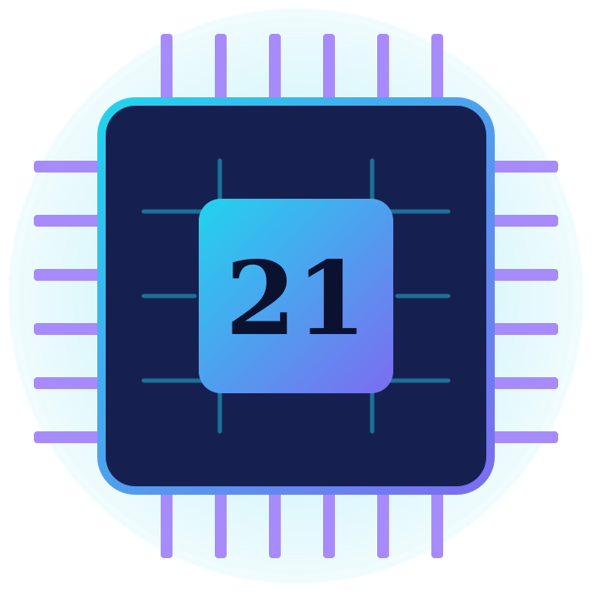
ИНДИВИДУАЛЬНЫЙ ПРОЕКТ · ИНФОРМАТИКА
Компьютер
21 века
перспективы
Выполнил: ____________________ Курс ___ группа _____
Руководитель: ____________________
Техникум транспорта г. Орска, 2026
Notes:
Здравствуйте! Моя тема — «Компьютер 21 века, перспективы». Я хочу рассказать, каким будет компьютер завтра и что это изменит для каждого из нас.

Slide 2






Зачем эта тема
Актуальность
Цель
Задачи
Компьютеры — везде
Каким будет компьютер?
История · Сегодня · Будущее · Риски
Гипотеза
Методы
Продукт
Компьютер станет средой вокруг человека
Анализ · сравнение · прогноз
Презентация и проект
2
Notes:
Почему я выбрал эту тему? Компьютеры сегодня есть везде: в телефоне, в машине, на транспорте, в магазине. Технологии развиваются так быстро, что важно понимать, куда они движутся.
Цель моего проекта — выяснить, каким будет компьютер в 21 веке и какие у него перспективы.
Задачи: изучить историю компьютеров, описать современный компьютер, рассмотреть технологии будущего и оценить плюсы и риски.
Моя гипотеза: в будущем компьютер перестанет быть отдельным устройством и станет средой вокруг человека, но вместе с возможностями вырастут и риски. Проверял я её с помощью анализа источников, сравнения и прогнозирования.

Slide 3

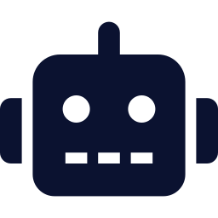
От ламп к ИИ
1940-е
1950-е
1960-е
1970-е
2020-е
Лампы
Транзисторы
Микросхемы
Процессор
ИИ
27 тонн
меньше и быстрее
сотни элементов
ПК для всех
умные системы
3
Notes:
Начнём с истории. Первые компьютеры появились в 1940-х годах. Например, ENIAC весил около 27 тонн и работал на 17 с половиной тысячах электронных ламп.
Затем лампы заменили транзисторы — компьютеры стали меньше, быстрее и надёжнее. Потом появились микросхемы, где на одном кристалле сотни элементов. В 1970-х изобрели микропроцессор, и благодаря ему появился персональный компьютер. А в 2020-х главными стали искусственный интеллект и облачные технологии.
Главный тренд: компьютеры постоянно уменьшаются и становятся мощнее.

Slide 4

Компьютер сегодня
27 т
200 г
ENIAC, 1946
смартфон сегодня
Нанометры
ИИ в кармане
Облако
4
Notes:
Посмотрите на сравнение: ENIAC весил 27 тонн, а современный смартфон — около 200 граммов и при этом намного мощнее.
Элементы в современных процессорах измеряются нанометрами — в тысячи раз тоньше человеческого волоса. Нейросети работают прямо в телефонах и ноутбуках. А облачные сервисы дают мощность «по запросу»: сложный расчёт можно выполнить на сервере, а не на своём устройстве.

Slide 5




Технологии будущего
Квантовые
ИИ
кубиты и сверхбыстрые расчёты
помощник во всём
Фотонные чипы
Интернет вещей и AR
свет вместо тока
умный дом, умные очки
5
Notes:
Теперь главное — технологии будущего. Их четыре.
Первое — квантовые компьютеры. Они работают на кубитах и могут решать особые задачи, например, моделировать новые материалы и лекарства. Но это не замена обычному компьютеру, а дополнение к нему.
Второе — искусственный интеллект. Это помощник в учёбе и работе, он понимает речь и изображения.
Третье — фотонные и нейроморфные чипы. Одни используют свет вместо электричества, другие работают по принципу мозга. Они быстрее и экономнее по энергии.
Четвёртое — интернет вещей и дополненная реальность: умный дом, умный транспорт, очки, которые показывают информацию прямо перед глазами.

Slide 6








Что нас ждёт
Возможности
Риски
Медицина
Безопасность
Наука
Зависимость
Транспорт
Профессии
Образование
Энергия
6
Notes:
У новых технологий есть и плюсы, и минусы.
Возможности: в медицине — более точная диагностика; в науке — сложные расчёты за минуты; на транспорте — больше безопасности; образование становится доступнее.
Риски: утечки данных и кибератаки, зависимость от гаджетов, автоматизация, из-за которой часть профессий изменится, и рост энергопотребления дата-центров. Поэтому важно использовать технологии осознанно.

Slide 7
Выводы
1
Компьютер — везде
2
Будущее: ИИ + квантовые чипы
3
Учиться и применять осознанно
Спасибо за внимание!
7
Notes:
Какие выводы я сделал. Первое: компьютер стал частью всей нашей жизни, а не просто отдельной машиной на столе. Второе: главные направления развития — искусственный интеллект и квантовые, энергоэффективные чипы. Третье: выиграет тот, кто учится и применяет технологии осознанно.
Мой продукт — эта презентация. Дальше эту тему можно исследовать глубже, например, изучить, как ИИ повлияет на профессии на транспорте.
Спасибо за внимание! Готов ответить на ваши вопросы.

